Slide 1
Leertaak Experience Day Geneeskunde

Slide 2
Casus
Tijdens een intensieve trainingssessie zie je op je hartslagmeter dat je hart heel snel klopt. Na een tijdje beginnen je beenspieren pijn te doen, en raak je buiten adem. Als je even op een bankje uitrust, gaat je hartslag langzaam weer omlaag. Je herinnert je een biologieles over het hart en de bloeddruk, hoe zat dat ook al weer?

Slide 3
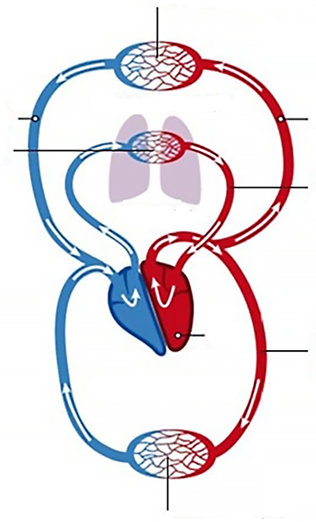
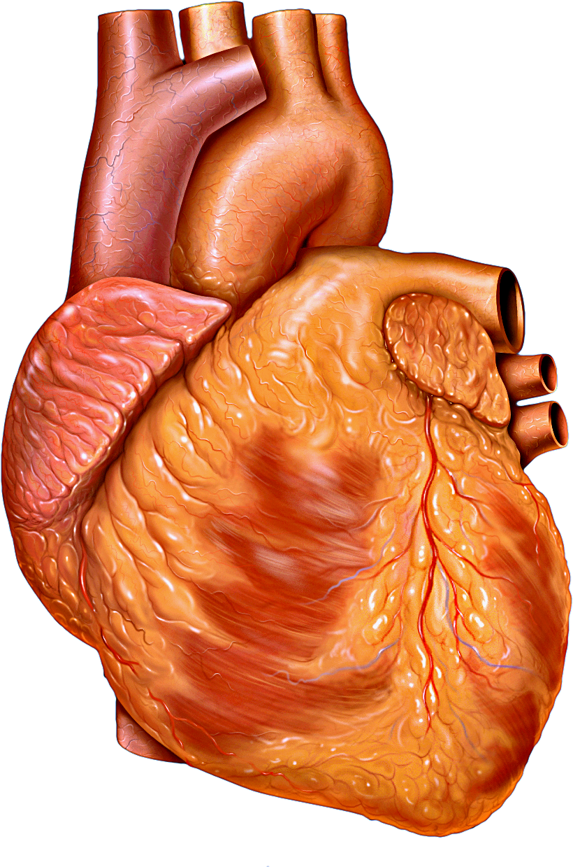
Circulatie
Gaswisseling
Bovenlichaam
Zuurstofarm
Zuurstofrijk
Gaswisseling
Pulmonale
Circulatie
Longen
Hart
Systemische
Circulatie
Onderlichaam
Gaswisseling

Slide 4
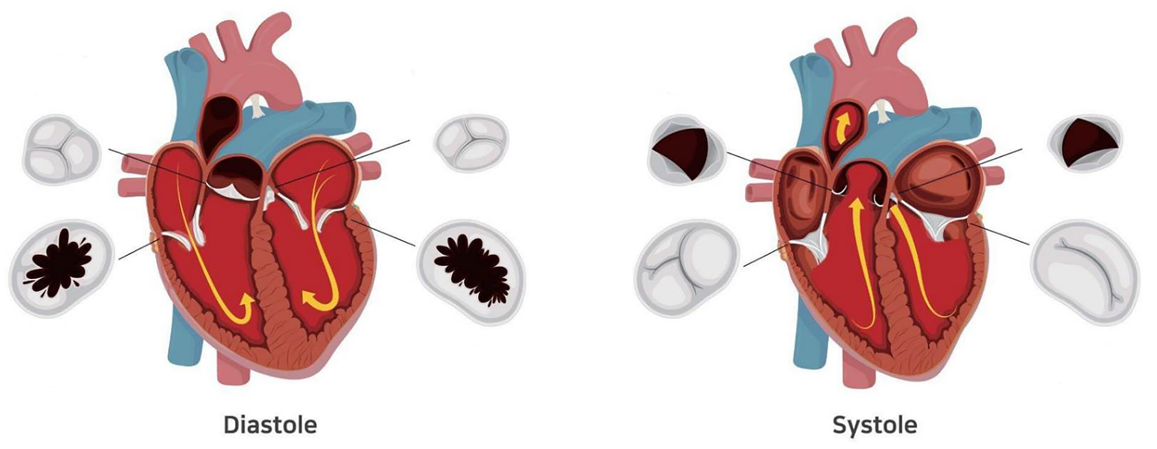
Pomp

Slide 5
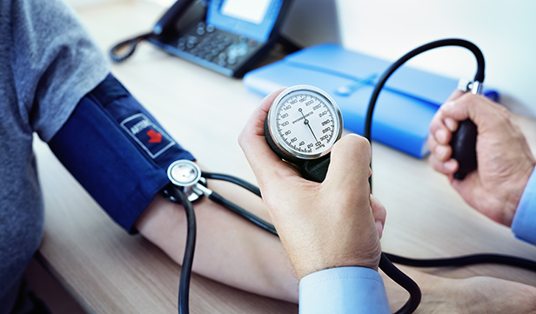
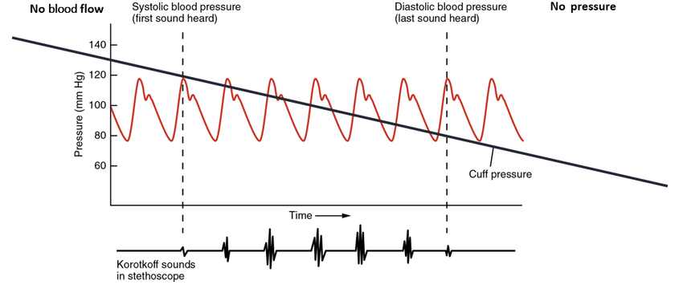
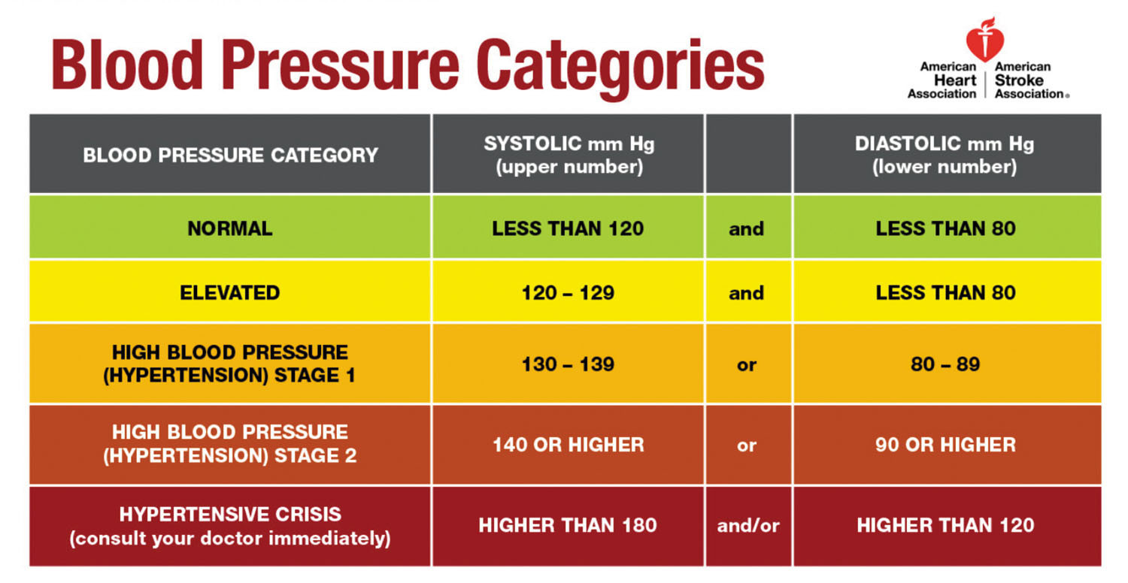
Bloeddruk

Slide 6
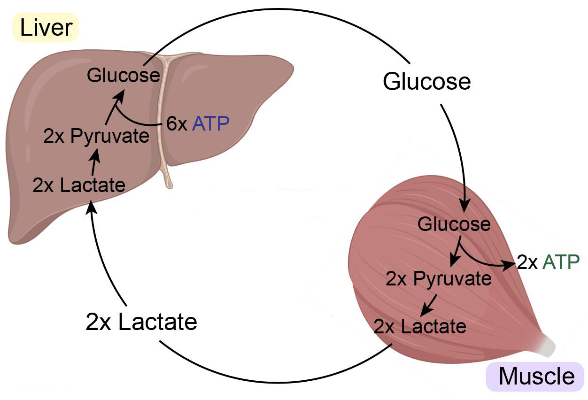
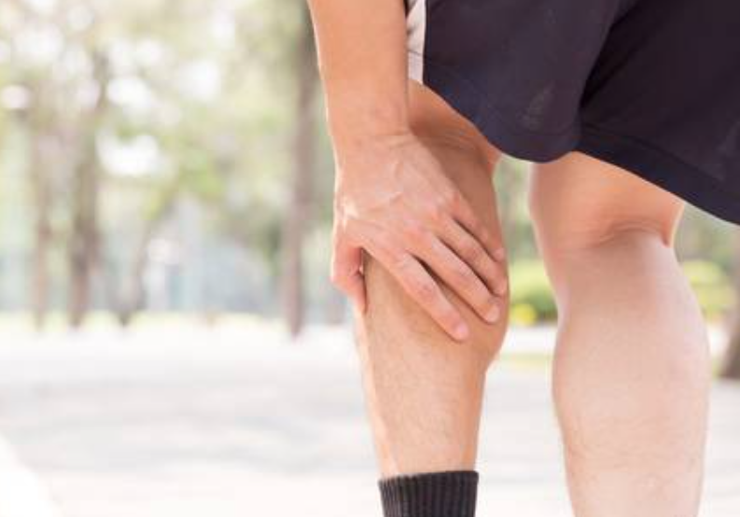
Spierpijn?

Slide 7
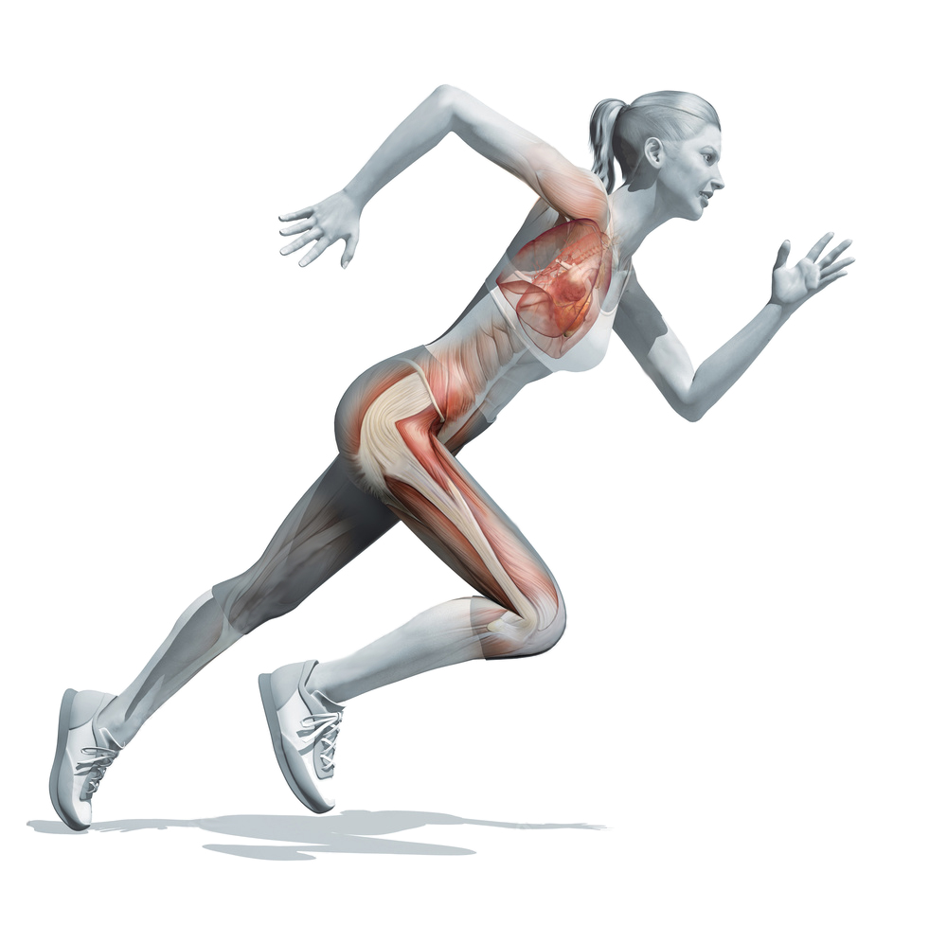
Veranderingen tijdens het sporten
= central circulation
ademhaling
perifere circulatie
pompfunctie
= muscle metabolism
spiermetabolisme

